Slide 1




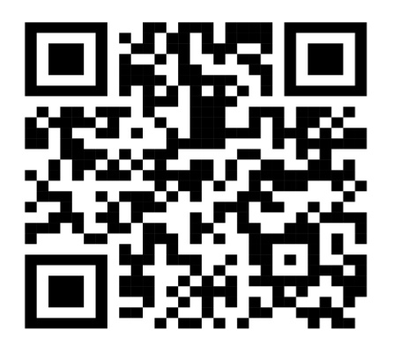

ВИРТУАЛЬНАЯ
ПОЛКА
ЗАРУБЕЖНОЙ
ПРОЗЫ
ВЫСТАВКА ХУДОЖЕСТВЕННЫХ ПРОИЗВЕДЕНИЙ НА ИНОСТРАННЫХ ЯЗЫКАХ ИЗ ЭЛЕКТРОННЫХ БИБЛИОТЕЧНЫХ СИСТЕМ

Slide 2

ХУДОЖЕСТВЕННАЯ ЛИТЕРАТУРА НА АНГЛИЙСКОМ ЯЗЫКЕ
fiction in English
ХУДОЖЕСТВЕННАЯ ЛИТЕРАТУРА НА НЕМЕЦКОМ ЯЗЫКЕ
fiktion auf Deutsch
ХУДОЖЕСТВЕННАЯ ЛИТЕРАТУРА НА ФРАНЦУЗСКОМ ЯЗЫКЕ
fiction en français
ХУДОЖЕСТВЕННАЯ ЛИТЕРАТУРА НА КИТАЙСКОМ ЯЗЫКЕ
中文小说
ХУДОЖЕСТВЕННАЯ ЛИТЕРАТУРА НА ИСПАНСКОМ ЯЗЫКЕ
ficción en español

Slide 3
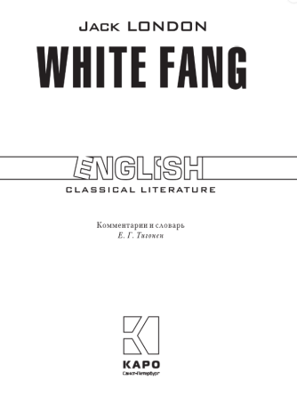
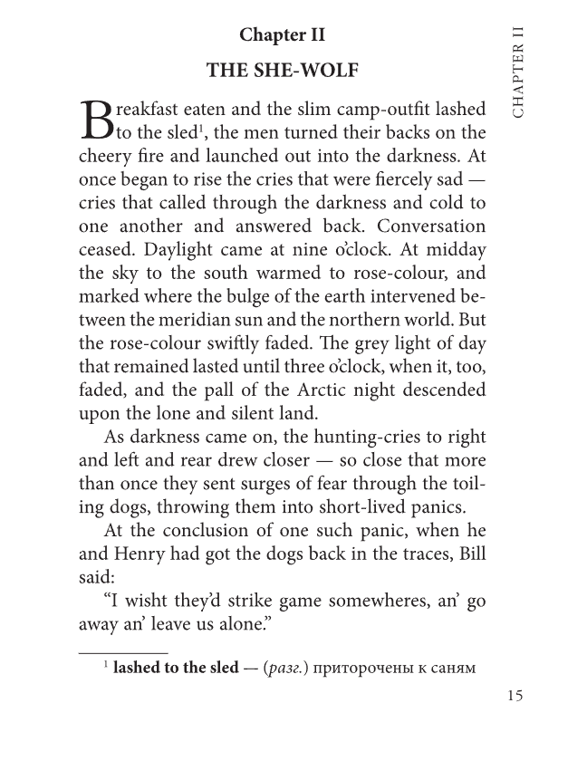
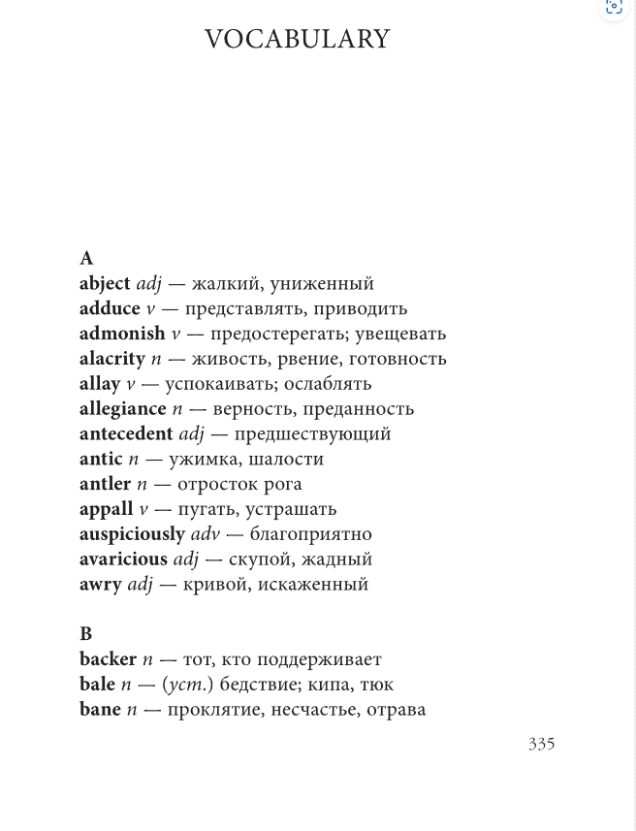



Лондон, Д. White Fang = Белый Клык: книга для чтения на английском языке / Д. Лондон ; коммент. и слов. Е. Г. Тигонен. – Санкт-Петербург : КАРО, 2022. – 352 с. – URL: https://biblioclub.ru/index.php?page=book&id=698492
В приключенческой повести Джека Лондона,
главным героем которой является волк
по кличке Белый Клык, рассказывается о судьбе
прирученного волка во время золотой лихорадки
на Аляске в конце XIX века.
В книге приводится полный неадаптированный
текст повести с комментариями и словарем.
ХУДОЖЕСТВЕННАЯ ЛИТЕРАТУРА НА АНГЛИЙСКОМ ЯЗЫКЕ

Slide 4
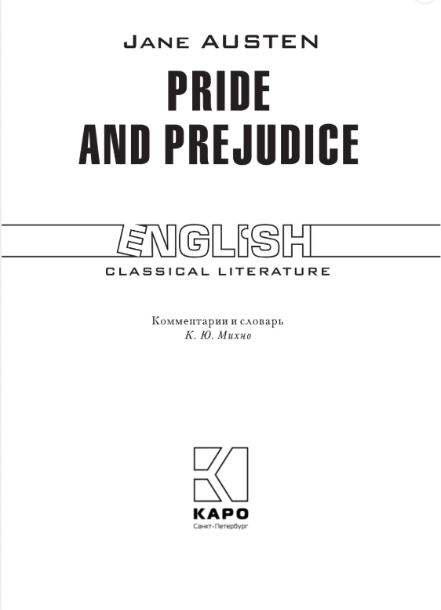
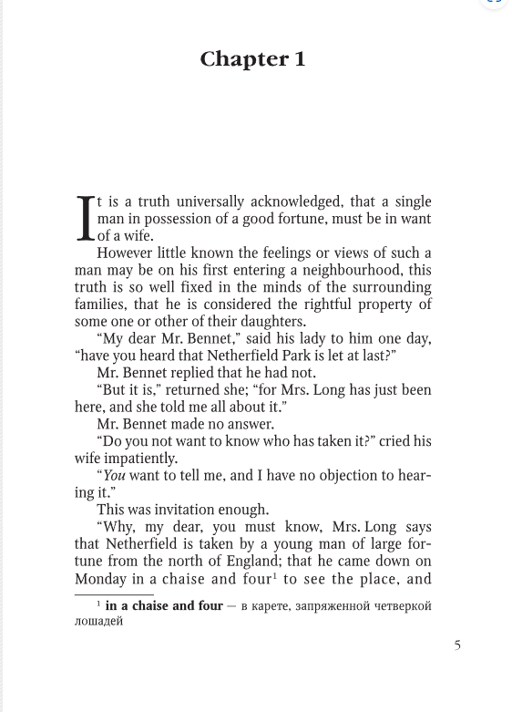
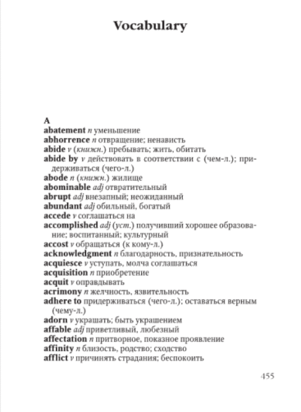


Остин, Дж. Pride and prejudice = Гордость и предубеждение: книга для чтения на английском языке / Дж. Остин ; коммент. и слов. К. Ю. Михно. – Санкт-Петербург : КАРО, 2022. – 480 с. –
URL: https://biblioclub.ru/index.php?page=book&id=698494
Читая роман, вы познакомитесь с Элизабет Беннет,
девушкой, вызывающей беспокойство у всех приличных людей своим острым чувством юмора, и мистером Дарси, чьи комплименты больше похожи на оскорбления, а высокомерие столь же велико, сколь и состояние.
Неадаптированный текст на языке оригинала снабжен постраничным комментарием и словарем.
ХУДОЖЕСТВЕННАЯ ЛИТЕРАТУРА НА АНГЛИЙСКОМ ЯЗЫКЕ

Slide 5
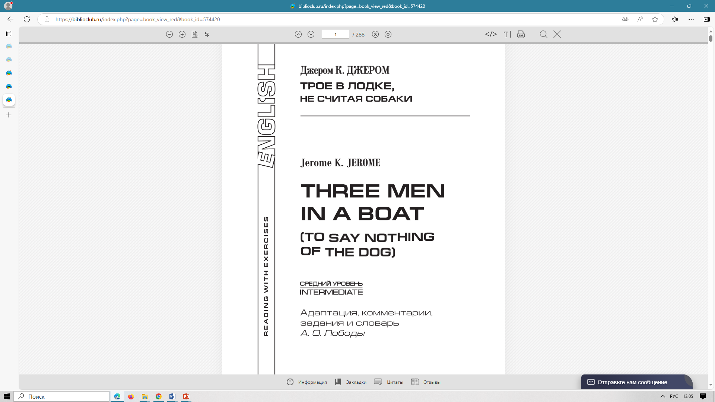
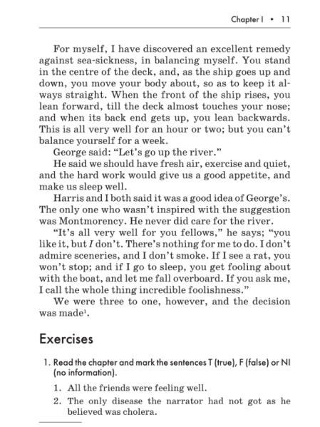
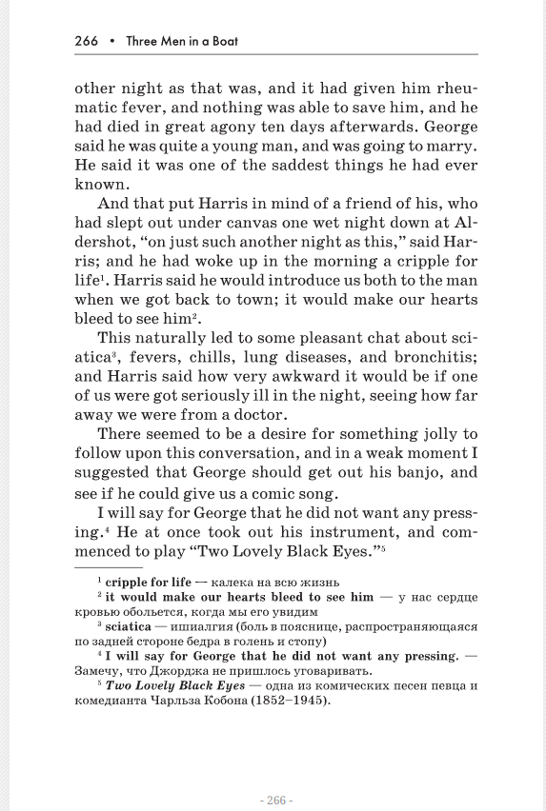



Джером, К. Дж. Three men in a boat (to say nothing of the dog) = Трое в лодке, не считая собаки : книга для чтения на английском языке / К. Дж. Джером. – Санкт-Петербург : КАРО, 2015. – 288 с. – URL: https://biblioclub.ru/index.php?page=book&id=574420
В данном издании вниманию читателя предлагается
адаптированная и сокращенная версия известнейшей повести
Джерома К. Джерома «Трое в лодке, не считая собаки».
Текст снабжен лексическими и культурологическими комментариями. Упражнения направлены на отработку навыков, касающихся различных аспектов языка: расширение словарного запаса, освоение правильного произношения, проверку понимания текста.
Кроме того, книга снабжена словарем.
ХУДОЖЕСТВЕННАЯ ЛИТЕРАТУРА НА АНГЛИЙСКОМ ЯЗЫКЕ

Slide 6
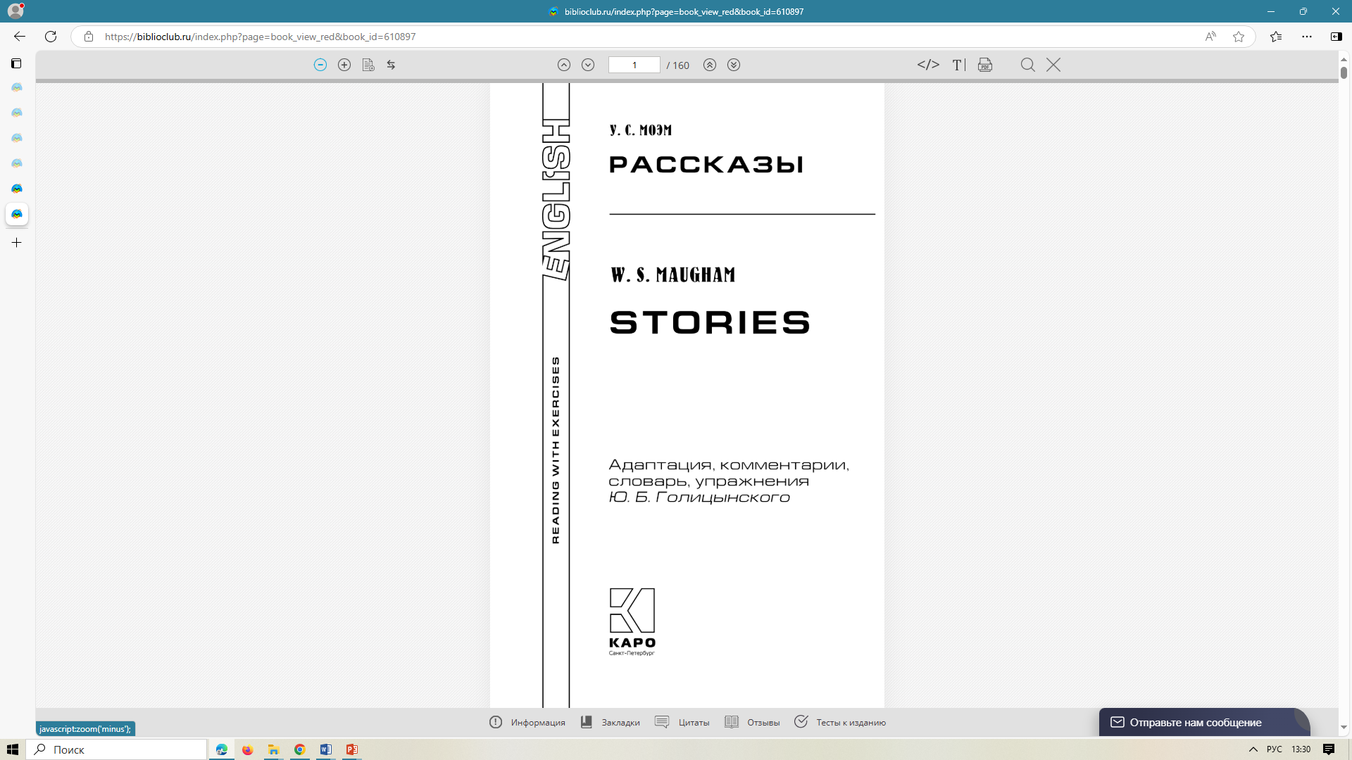
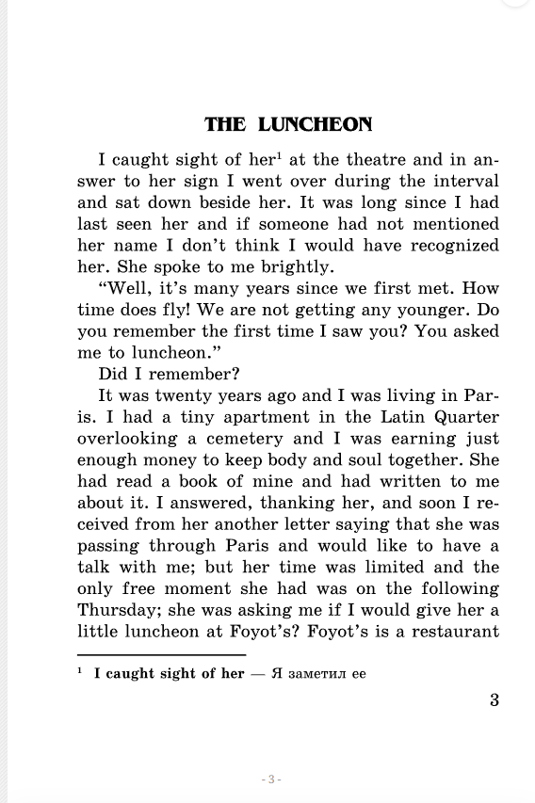
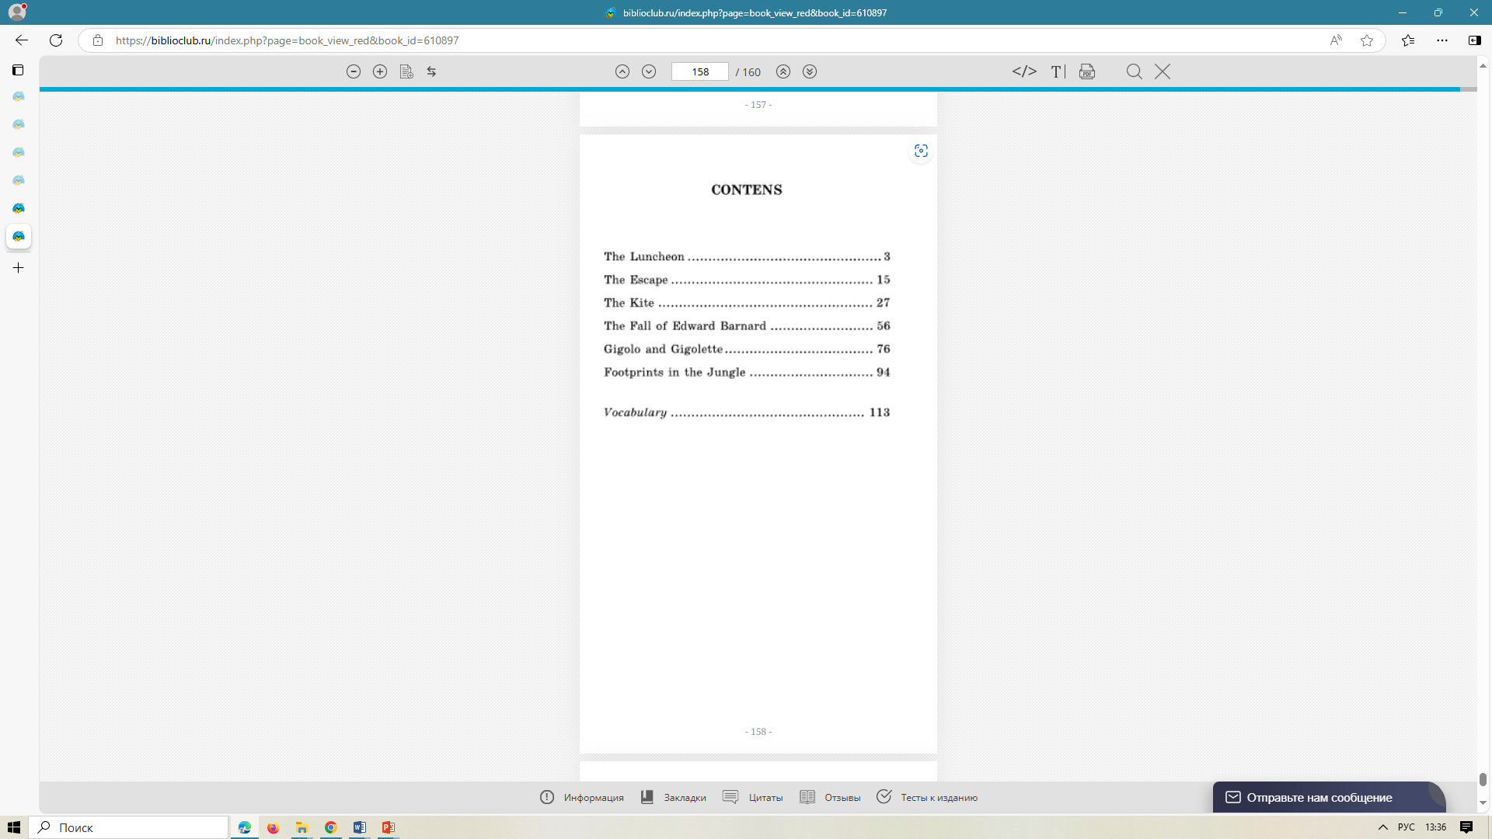
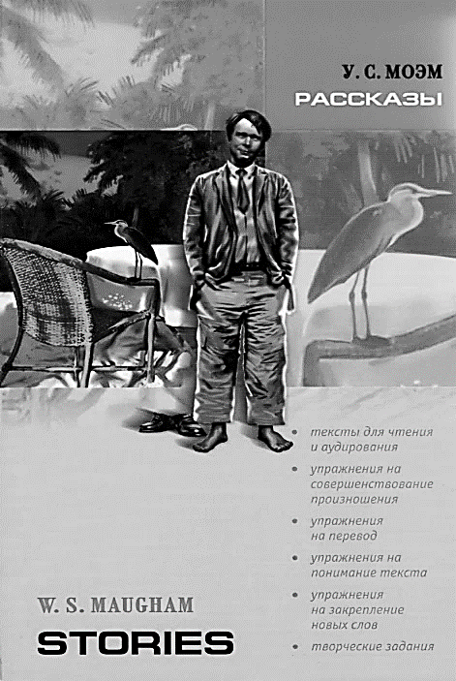
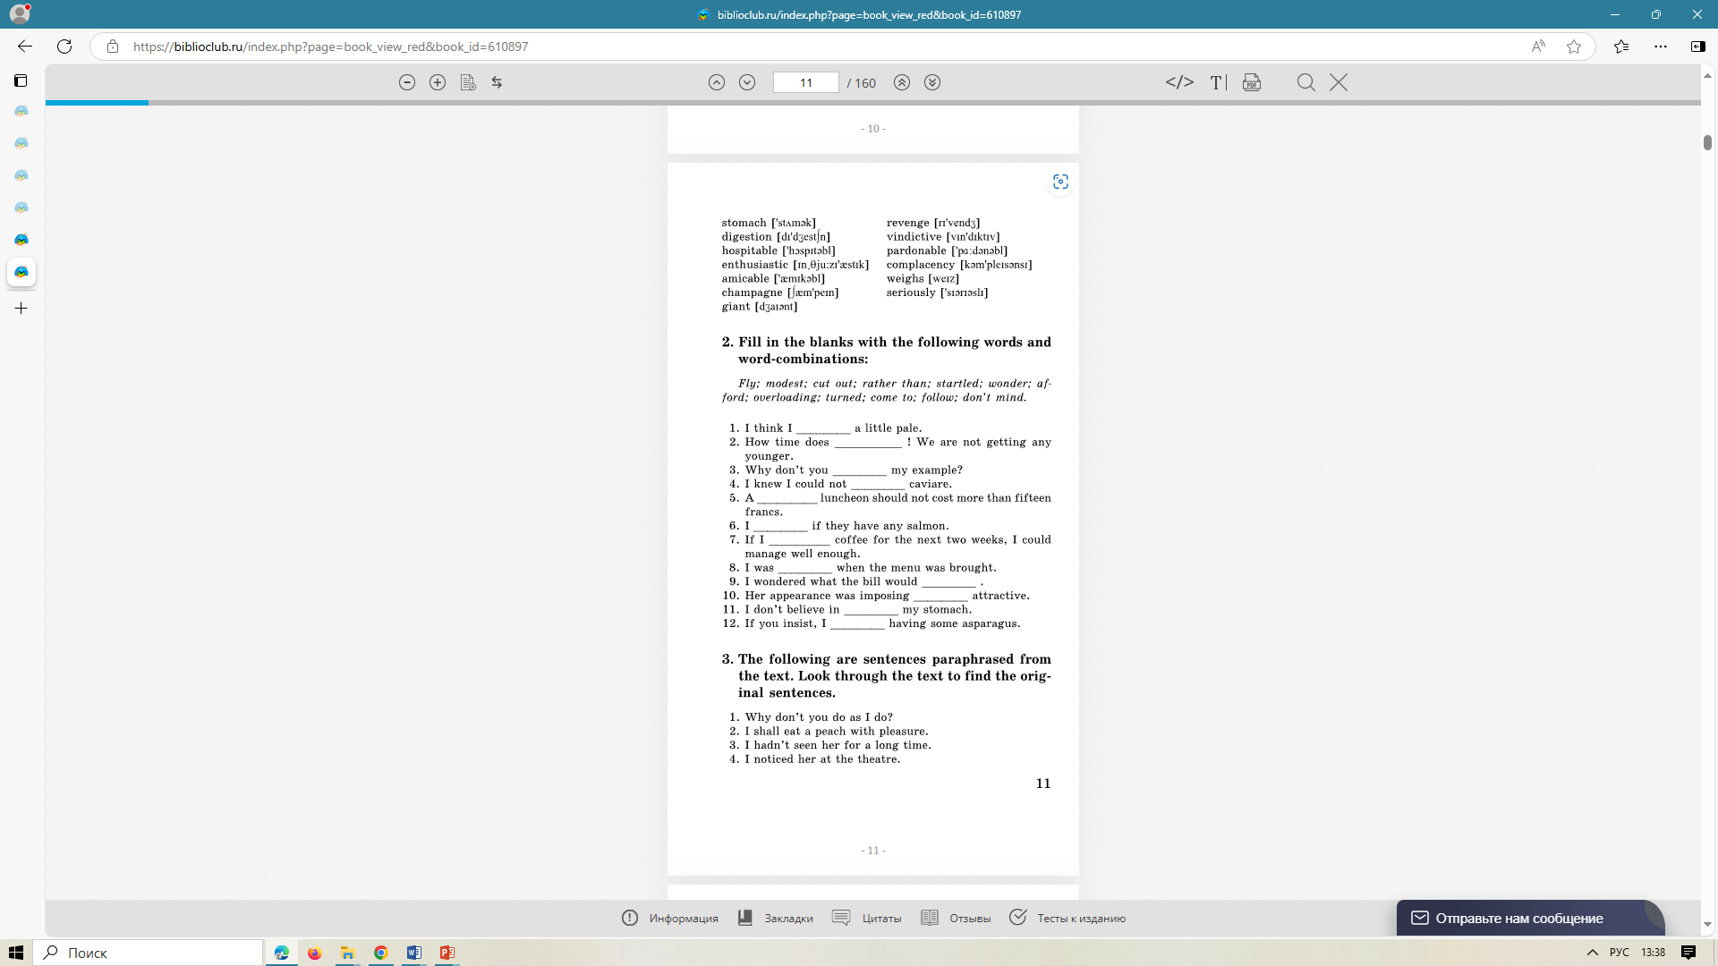
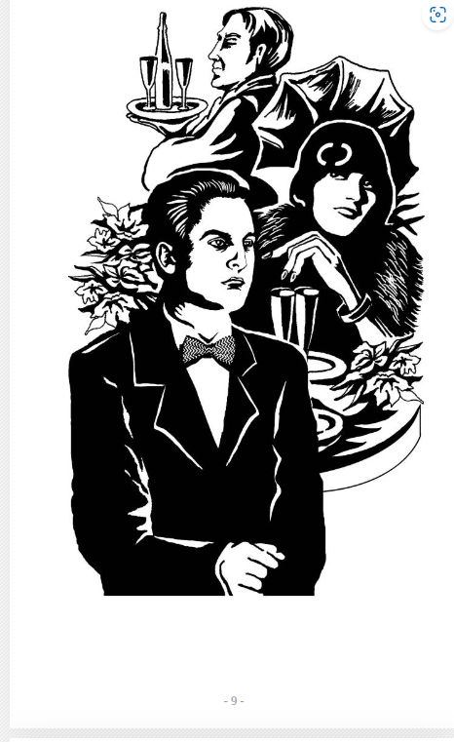
Моэм, У. С. Stories = Рассказы : книга для чтения на английском языке / У. С. Моэм ; адапт., коммент., и слов. Ю. Б. Голицынского. – Санкт-Петербург : КАРО, 2017. – 160 с. – URL: https://biblioclub.ru/index.php?page=book&id=610897
В книгу вошли рассказы знаменитого
английского писателя У. С. Моэма. Разнообразные упражнения к рассказам направлены
на расширение словарного запаса,
приобретение навыков перевода
и умение выражать свою точку зрения на английском языке.
ХУДОЖЕСТВЕННАЯ ЛИТЕРАТУРА НА АНГЛИЙСКОМ ЯЗЫКЕ

Slide 7

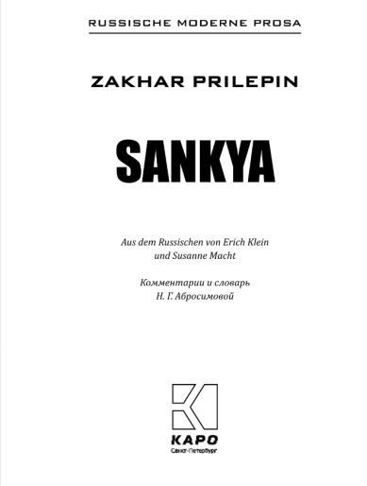
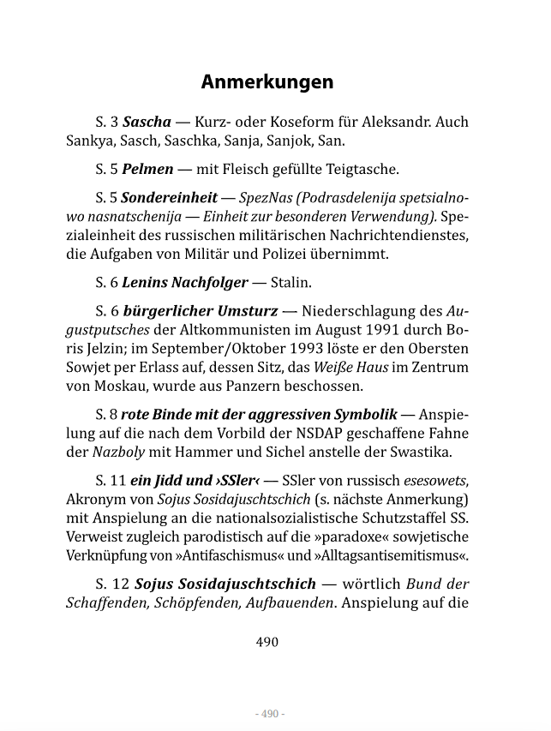
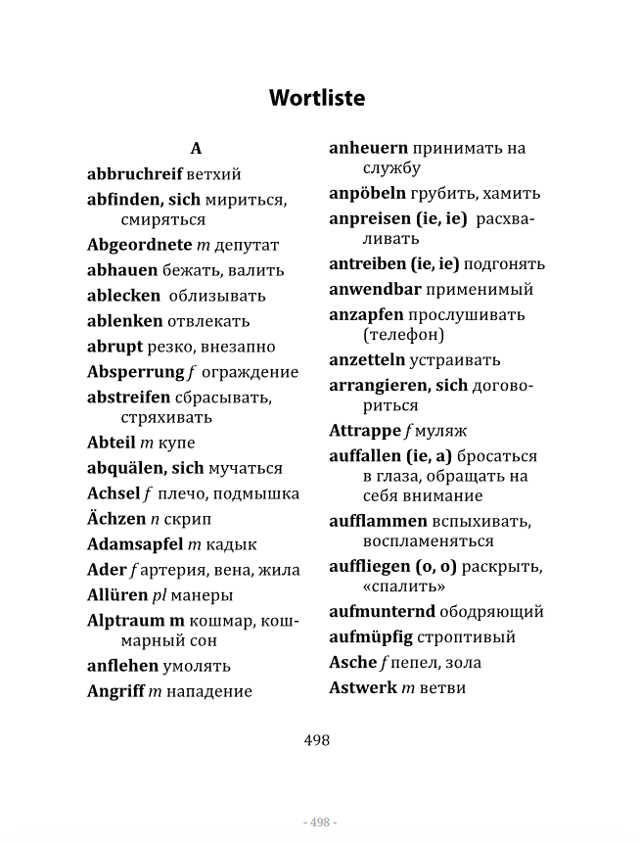
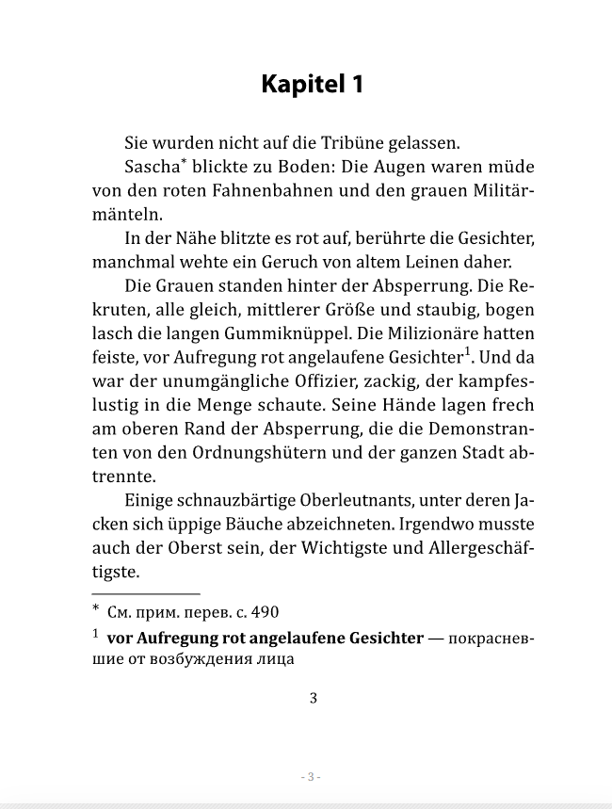

Прилепин, З. Sankya = Санька: книга для чтения на немецком языке / З. Прилепин ; коммент. и слов. Н. Г. Абросимовой ; пер. с рус. Э. Кляйна, С. Махт. – Санкт-Петербург : КАРО, 2019. – 512 с.– URL: https://biblioclub.ru/index.php?page=book&id=610948
Роман русского писателя и публициста Захара Прилепина «Санька» впервые был опубликован в 2006 году и затем неоднократно переиздавался в России и в большинстве крупных европейских стран. Роман стал финалистом премий «Национальный бестселлер», и «Русский Букер», а премия «Ясная Поляна» присуждена с формулировкой «За выдающееся произведение современной литературы».
«Санька» — яркая и жестокая книга о современной молодежи, книга о революции, любви и предательстве. Автор показал, как меняется личность, как человек переступает через черту,
после которой нет возврата.
Текст снабжен комментариями и словарем.
ХУДОЖЕСТВЕННАЯ ЛИТЕРАТУРА НА НЕМЕЦКОМ ЯЗЫКЕ

Slide 8

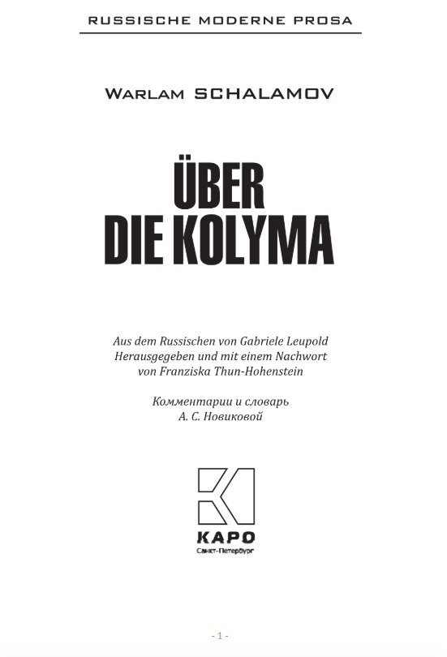
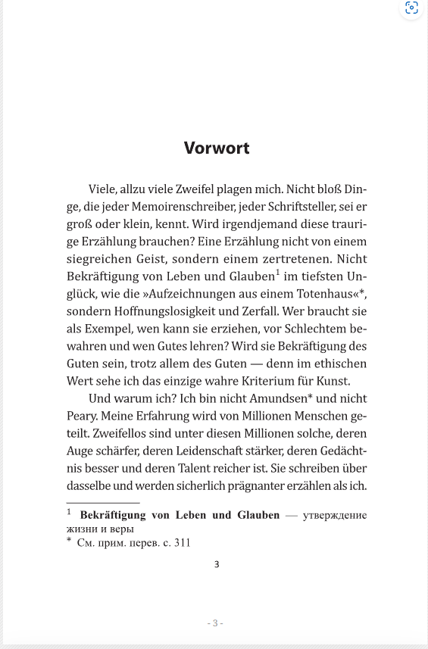
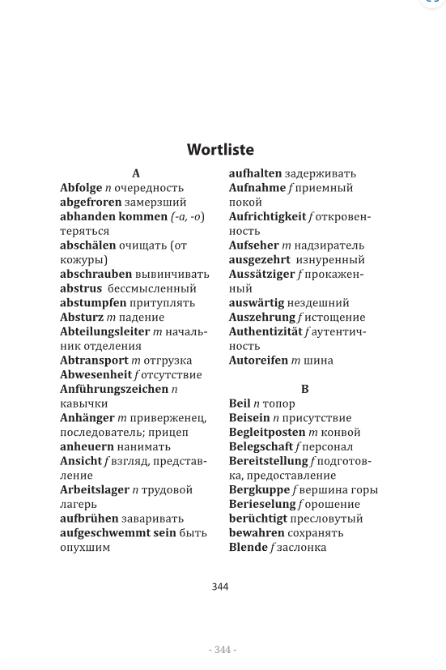
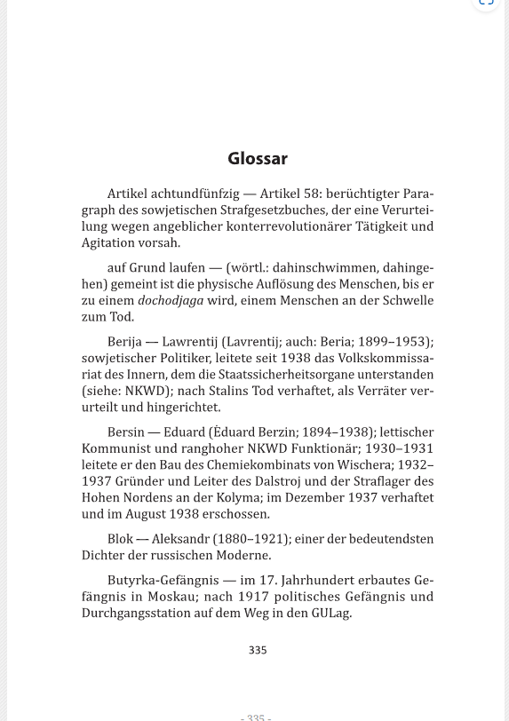
Шаламов, В. Т. Über die Kolyma = О Колыме / В. Т. Шаламов ; послесл. Ф. Тун-Хоэнштайн ; коммент. и слов. А. С. Новиковой ; пер. с рус. Г. Лойпольд. – Санкт-Петербург : КАРО, 2019. – 352 с.– URL: https://biblioclub.ru/index.php?page=book&id=611073
В книгу вошли автобиографические рассказы, которые пронизаны нестерпимой болью человека, находящегося на грани своих физических возможностей, но не теряющего при этом внутреннюю стойкость.
Шаламов пишет, что даже в самых страшных, самых тяжелых условиях человек способен сохранить себя, свою духовную независимость.
Настоящее издание дополнено воспоминаниями о Шаламове людей, встретившихся с ним в лагерном госпитале и сыгравших спасительную роль в его жизни.
ХУДОЖЕСТВЕННАЯ ЛИТЕРАТУРА НА НЕМЕЦКОМ ЯЗЫКЕ

Slide 9


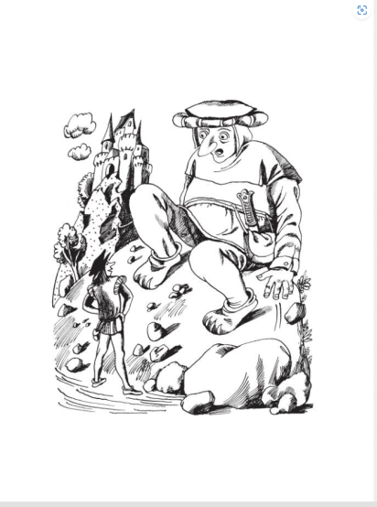
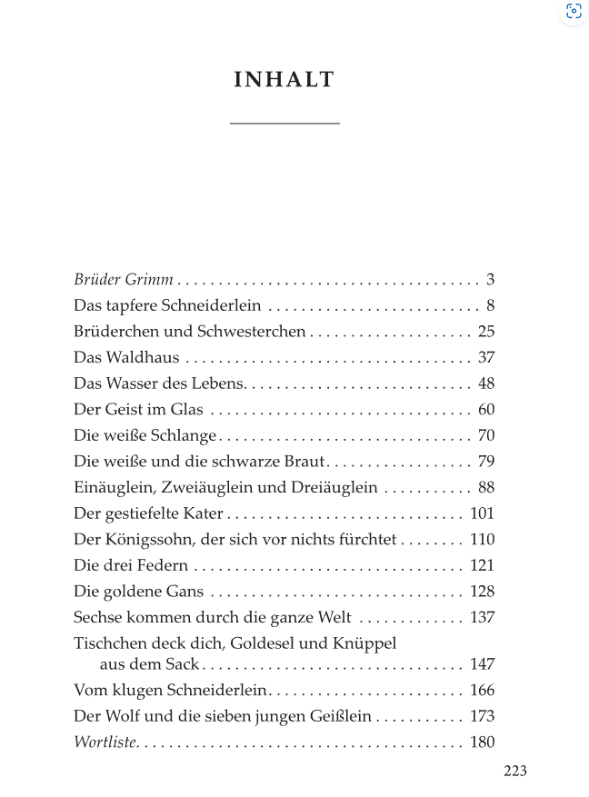
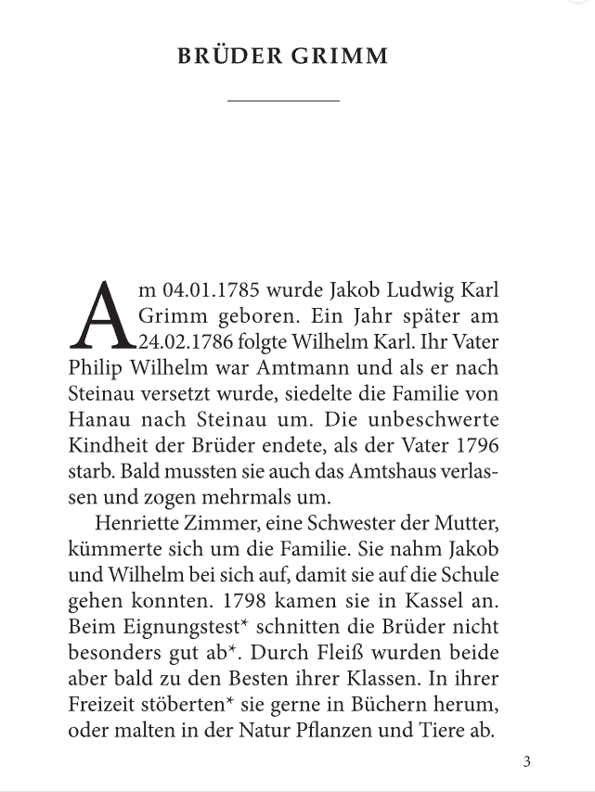
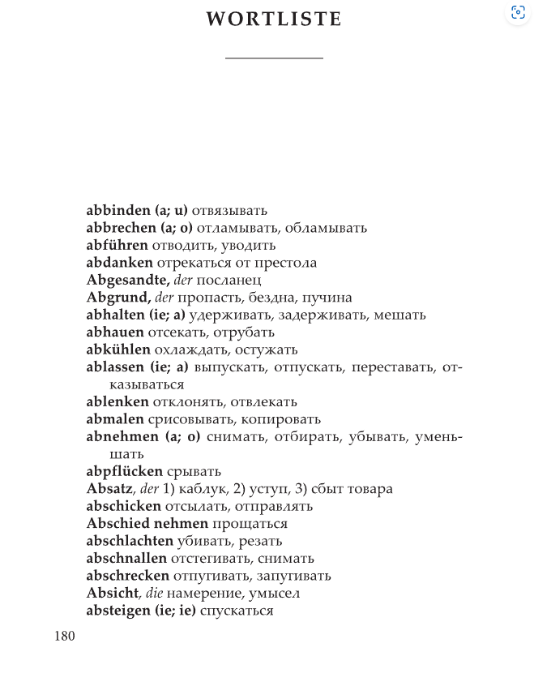
Гримм, Б. Das tapfere schneiderlein und andere marchen = Храбрый портняжка и
другие сказки / Б. Гримм. – Санкт-Петербург : КАРО, 2010. – 224 с. – URL: https://biblioclub.ru/index.php?page=book&id=574406
Братья Гримм — известные немецкие писатели,
которые собирали немецкие
народные сказки, литературно обрабатывали их и издавали.
Вошедшие в данное пособие сказки братьев Гримм известны русскому
читателю с детства и являют
собой образец типичной немецкой романтической сказки.
ХУДОЖЕСТВЕННАЯ ЛИТЕРАТУРА НА НЕМЕЦКОМ ЯЗЫКЕ

Slide 10

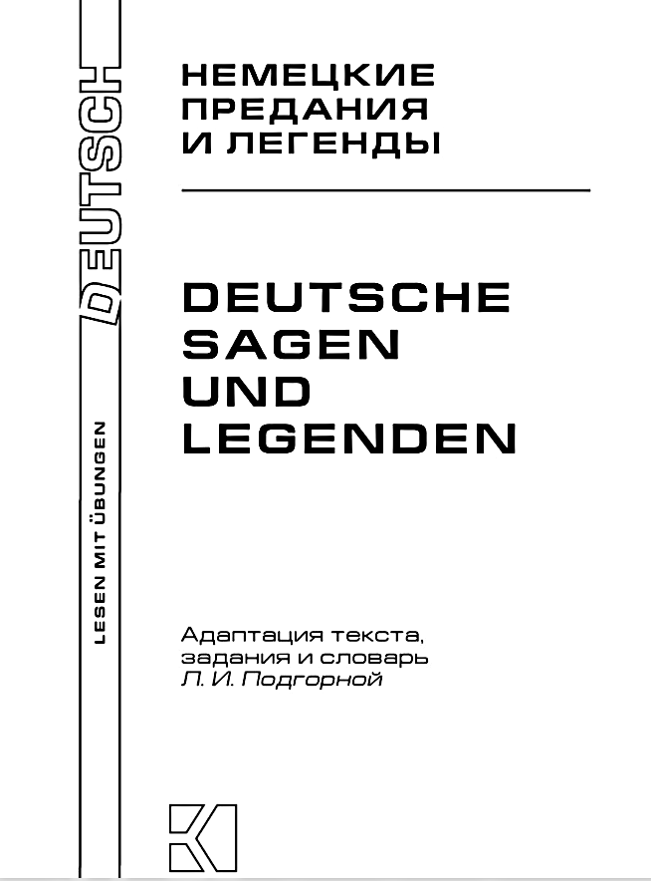
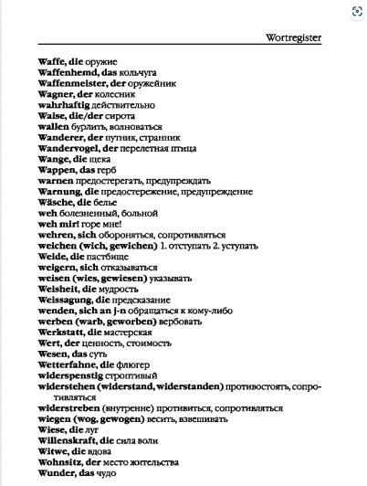
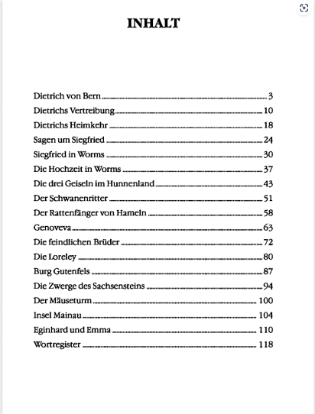
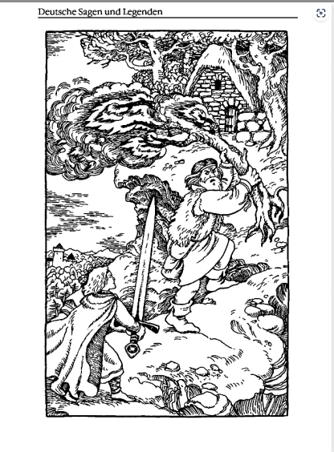
Немецкие предания и легенды = Deutsche sagen und legenden / сост. Л. И. Подгорная ; худож. О. Воронова. – Санкт-Петербург : КАРО, 2021. – 144 с. : ил. –URL: https://biblioclub.ru/index.php?page=book&id=698501
В книгу вошли немецкие легенды и предания.
К тексту каждой легенды предлагаются разнообразные упражнения
для развития диалогической речи и закрепления
изученного лексического материала.
ХУДОЖЕСТВЕННАЯ ЛИТЕРАТУРА НА НЕМЕЦКОМ ЯЗЫКЕ

Slide 11

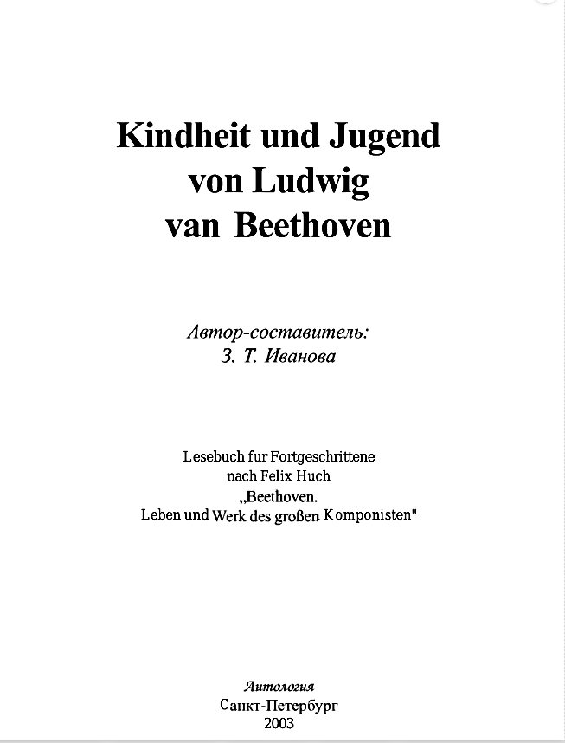
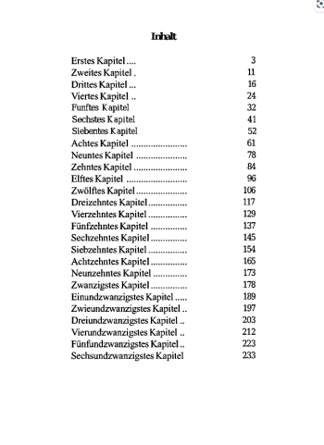
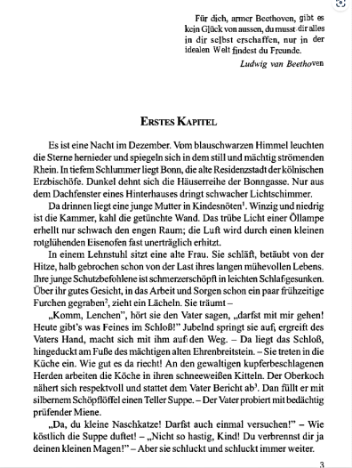
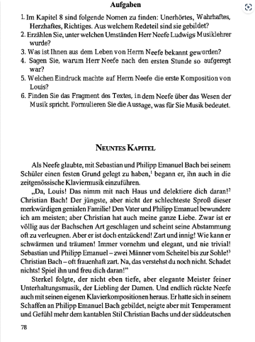
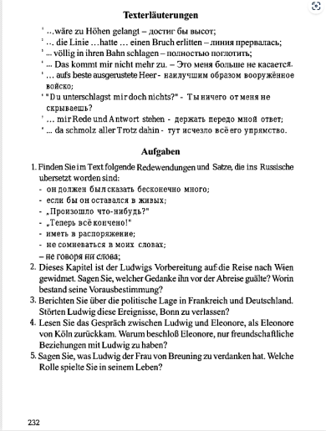

Иванова, З. Т. Детство и юность Людвига Ван Бетховена / З. Т. Иванова. – Санкт-Петербург : Антология, 2003. – 240 с. –URL: https://biblioclub.ru/index.php?page=book&id=213314
Книга рассказывает о детстве и юности великого немецкого композитора Людвига Ван Бетховена. Язык этой книги богат пословицами и фразеологизмами, а также содержит много диалогов, отражающих современную разговорную речь. Эти языковые средства позволят читателям обогатить словарный запас и в целом усовершенствовать знания немецкого языка.
ХУДОЖЕСТВЕННАЯ ЛИТЕРАТУРА НА НЕМЕЦКОМ ЯЗЫКЕ

Slide 12

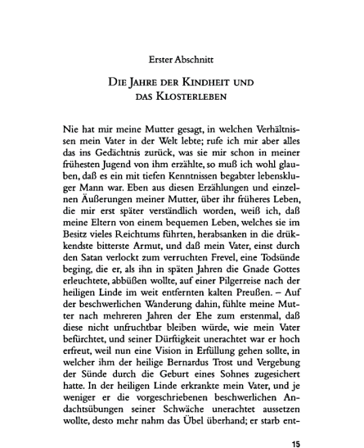
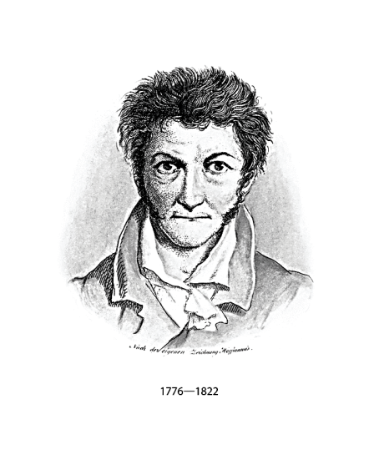
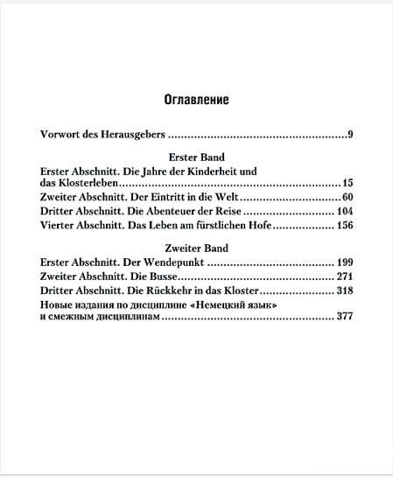
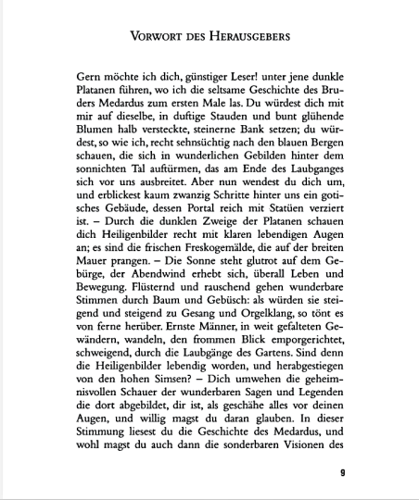

Гофман, Э. Die Elixiere des Teufels. Эликсиры Сатаны / Э. Гофман. — Москва :
Издательство Юрайт, 2025. — 381 с. — URL: https://urait.ru/bcode/564400
"Эликсиры сатаны" — шедевр немецкого романтизма,
который погружает читателя
в самые темные недра человеческой природы,
стирая грань между рассудочностью и безумием.
Череда преступлений и грехов, чернейшее предательство и вероломство…
ХУДОЖЕСТВЕННАЯ ЛИТЕРАТУРА НА НЕМЕЦКОМ ЯЗЫКЕ

Slide 13

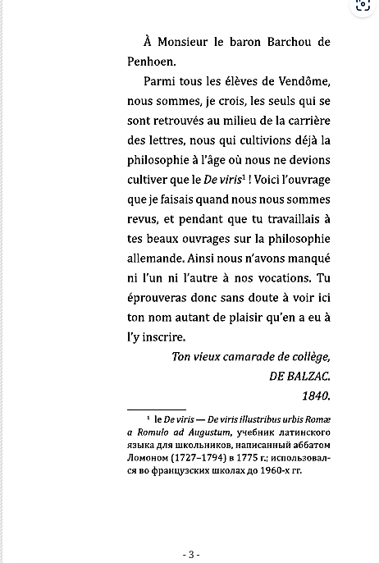
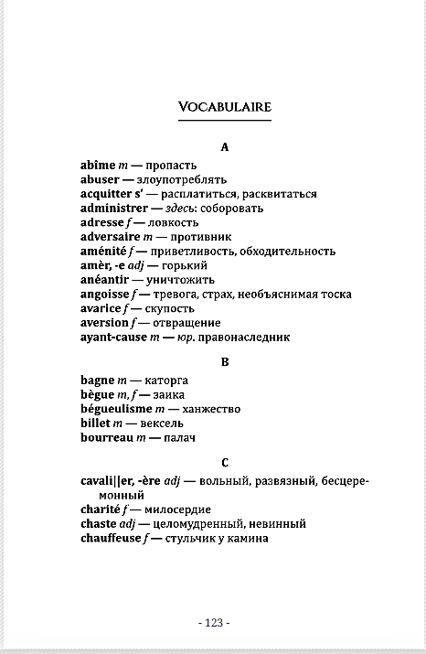
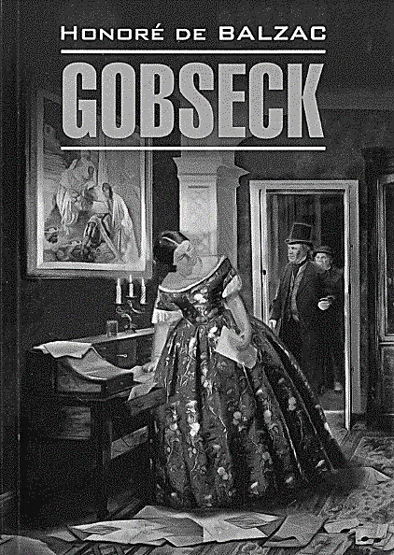

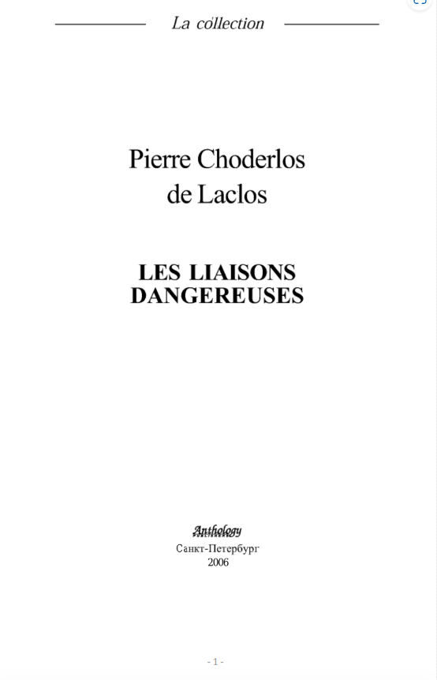
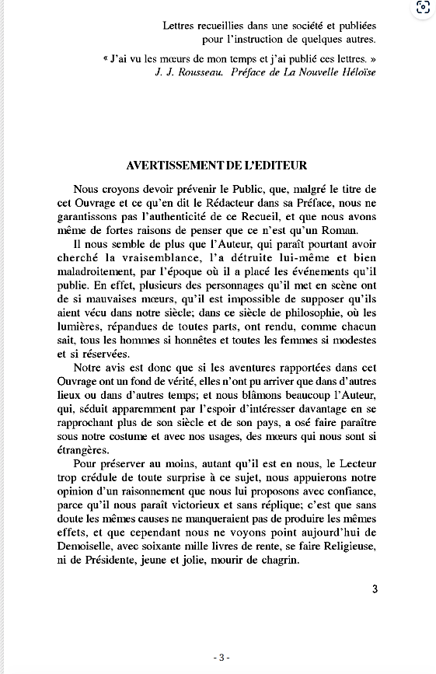
Бальзак, О. Gobseck = Гобсек / О. Бальзак. – Санкт-Петербург : КАРО, 2016. – 128 с. – URL: https://biblioclub.ru/index.php?page=book&id=574402
Расчетливый и невероятно скупой
ростовщик Гобсек беспощаден к своим
клиентам — светским дамам и аристократам,
актерам и прожигателям жизни.
Шодерло де Лакло, П. Опасные связи = Les liaisons dangereuses / П. Шодерло де Лакло. – Санкт-Петербург : Антология, 2006. – 352 с. – URL: https://biblioclub.ru/index.php?page=book&id=258178
Этот роман в письмах рисует высший свет Франции в канун Великой революции, где царят
безнравственность, цинизм и сладострастие. Герои романа, виконт де Вальмон
и маркиза де Мертей, затевают интригу.
ХУДОЖЕСТВЕННАЯ ЛИТЕРАТУРА НА ФРАНЦУЗСКОМ ЯЗЫКЕ

Slide 14
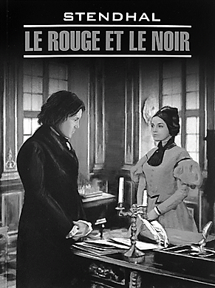
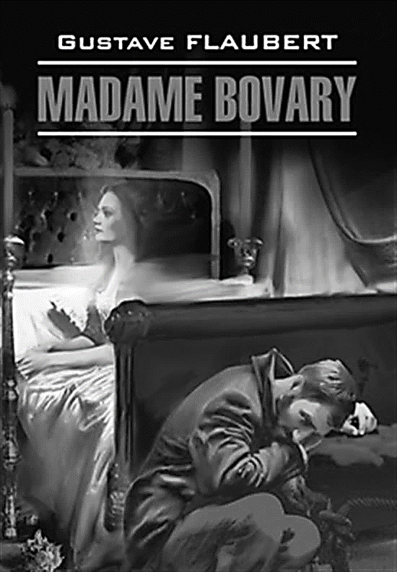
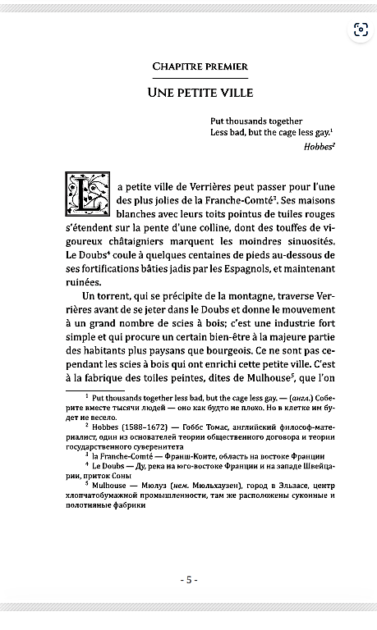
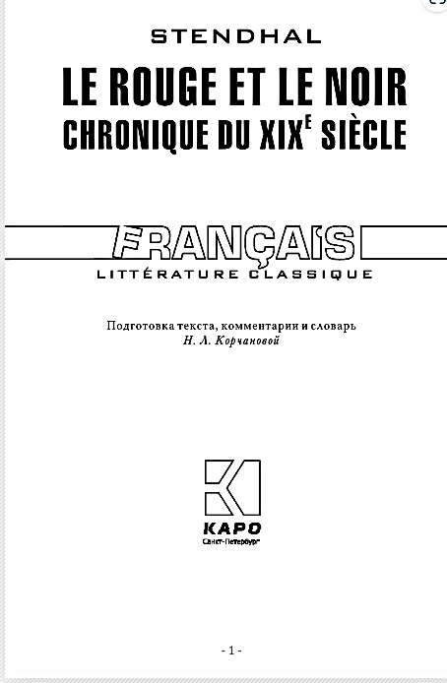


Стендаль. Le rouge et le noir. Chronique du XIXe siècle = Красное и черное. Хроника XIX века/ Стендаль. – Санкт-Петербург : КАРО, 2016. – 480 с.-URL: https://biblioclub.ru/index.php?page=
book&id=574467
Флобер, Г. Madame Bovary = Госпожа Бовари/ Г. Флобер ; Е. Г. Шабаловой. – Санкт-Петербург : КАРО, 2022. – 448 с. – URL: https://biblioclub.ru/index.php?page=book&id=698486
"Красное" - это любовь, "черное" - смерть. Они никогда не смешиваются, но почему-то всегда соседствуют. Истина, которую лишний раз подтвердил Стендаль.
В этом великом творении литературы
Флобер пытается разрешить извечный конфликт между иллюзией и реальностью..
ХУДОЖЕСТВЕННАЯ ЛИТЕРАТУРА НА ФРАНЦУЗСКОМ ЯЗЫКЕ

Slide 15








Сент-Экзюпери, А. Terre des hommes = Планета людей / А. Сент-Экзюпери. – Санкт-Петербург : КАРО, 2015. – 256 с. – URL: https://biblioclub.ru/index.php?page=book&id=574447
Жид, А. Les faux-monnayeurs = Фальшивомонетчики / А. Жид. – Санкт-Петербург : КАРО, 2019. – 512 с. – URL: https://biblioclub.ru/index.php?page=book&id=611109
Предлагаем вниманию читателей сборник очерков Антуана де Сент-Экзюпери, написанный в 1939 году.
Неадаптированный текст снабжен комментариями
и словарем.
В этом великом творении литературы,
автор исповедовался читателю. Где реальность,
А где воображение, что изящно, но аморально,
а что подлинно, но безобразно?
ХУДОЖЕСТВЕННАЯ ЛИТЕРАТУРА НА ФРАНЦУЗСКОМ ЯЗЫКЕ

Slide 16







Это повесть, в которой поднимаются острые социальные проблемы.
…Восемь лет назад Лу Цзяня несправедливо обвинили в преступлении, которого он не совершал. Он отсидел весь срок, наконец вышел из тюрьмы, но вместо того, чтобы начать новую жизнь с чистого листа, решил отыскать девушку, виновную во всех его злоключениях….
,
Ай Вэй. Виновата любовь = 爱人有罪 作者 : книга для чтения на китайском языке / Ай Вэй. – Санкт-Петербург : КАРО, 2021. – 384 с. –URL: https://biblioclub.ru/index.php?page=book&id=684407
Ши Динжоу. Притяжение радуги = 彩虹的重力 : книга для чтения на китайском языке / Ши Динжоу ; Е. Н. Колпачковой. – Санкт-Петербург : КАРО, 2021. – 480 с.– URL: https://biblioclub.ru/index.php?page=book&id=684365
Роман «Притяжение радуги» — это трогательная история
любви двух молодых преподавателей — Хэ Цайхун и Цзи Хуана.
Автор не только рассказывает о полной перипетий
жизни современной китайской молодежи,
но и ставит важные для Китая в наши дни нравственные
и философские проблемы.
ХУДОЖЕСТВЕННАЯ ЛИТЕРАТУРА НА КИТАЙСКОМ ЯЗЫКЕ

Slide 17




В книгу вошли 18 блестящих рассказов известного современного китайского писателя Фэна Цзицая. Они посвящены жизни портового города Тяньцзиня — китайской Одессы — и повествуют об историях с неординарными личностями, людьми, из ряда вон выходящими.
Май Цзя. Шум ветра = 风声 : книга для чтения на китайском языке / Май Цзя ; Е. И. Митькиной. – Санкт-Петербург : КАРО, 2021. – 352 с. – URL: https://biblioclub.ru/index.php?page=book&id=684363
Фэн Цзицай. Чудаки : книга для чтения на китайском языке / Фэн Цзицай ; пер. и вступ.ст. Н. А. Спешнева. – Санкт-Петербург : КАРО, 2021. – 284 с.–URL: https://biblioclub.ru/index.php?page=book&id=698533
Представленный в книге роман «Шум ветра» повествует о
событиях в Ханчжоу времен
Японо-китайской войны (1937–1945).
В книге приводится неадаптированный текст романа,
снабженный комментариями Е. И. Митькиной.
ХУДОЖЕСТВЕННАЯ ЛИТЕРАТУРА НА КИТАЙСКОМ ЯЗЫКЕ

Slide 18







Мачадо, А. Соледадес. Одиночества / А. Мачадо. — Москва : Издательство Юрайт, 2025. — 162 с. — URL: https://urait.ru/bcode/564347
В книге представлен сборник стихов испанского поэта Антонио Мачадо «Одиночества»
ХУДОЖЕСТВЕННАЯ ЛИТЕРАТУРА НА ИСПАНСКОМ ЯЗЫКЕ

Slide 19






Гарсиа Лорка, Ф. Libro de Poemas. Книга стихотворений / Ф. Гарсиа Лорка. — Москва : Издательство Юрайт, 2025. — 124 с.— URL: https://urait.ru/bcode/564348
В книге представлен сборник стихов испанского поэта Федерико Гарсиа Лорки «Книга стихов»
ХУДОЖЕСТВЕННАЯ ЛИТЕРАТУРА НА ИСПАНСКОМ ЯЗЫКЕ

Slide 20




Уважаемые читатели!
Предлагаем вам ознакомиться с выставкой
«Виртуальная полка зарубежной прозы».
Выставка включает в себя электронные издания на иностранном языке из ЭБС:
Университетская библиотека ONLINE;
«Юрайт»
При переходе по QR-коду вы можете ознакомиться с другими книгами, которые не вошли в презентацию.
Виртуальную выставку подготовила Дрогалина Н.В., библиотекарь сектора литературы на иностранных языках.

